Slide 1
Կենցաղային կեղտաջրի մաքման ապակենտրոնացված համակարգի ստեղծում ՀՀ Արմավիրի մարզի Փարաքար համայնքում Փուլ 2
Արևիկ Հովսեփյան
Ազգային ջրային համագործակցություն
15 ապրիլի 2014

Slide 2
Փարաքար համայնքի դեգրադացված հողատարածքների վերականգնման նպատակով դեռևս 2010թ.-ին ԱՋՀ-ն մշակել էր ծրագիր, որի առաջին փուլն իրականացվել է ԳԷՀ-ի ՓԴԾ-ի շրջանակներում և Փարաքար համայնքում կառուցվել է կենցաղային կեղտաջրի մաքրման լագունային տիպի համակարգ:
Այս համակարգը հնարավորություն է տալիս կեղտաջրի ԹԿՊ5-ը նախնական 320մգ/լ-ից իջնել մինչև 80մգ/լ:

Slide 3
Սակայն ԹԿՊ-ի այս ցուցանիշը բավարար չէ, որպեսզի մաքրված կեղտաջուրը լիարժեք օգտագործվի ոռոգման նպատակով: Այն ոռոգման որակի վերածելու համար այս ծրագրով նախատեսվում է իրականացնել այս փորձնական ծրագրի երկրորդ փուլը, որը ֆինանսավորվում է Մեծ Բրիտանիայի կառավարու թյանը կից Միջազգային զարգացման գործակալության կողմից` ԳՋՀ ցանցի միջոցով:

Slide 4
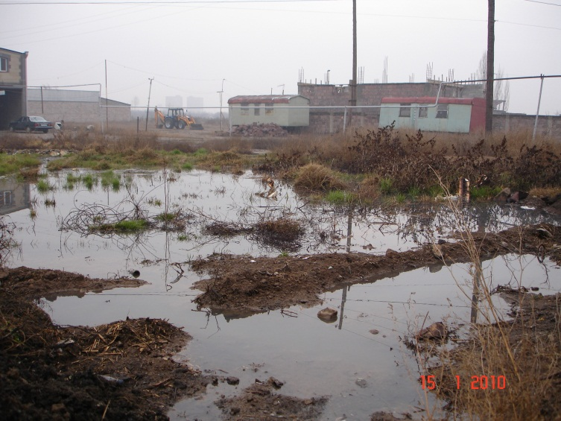
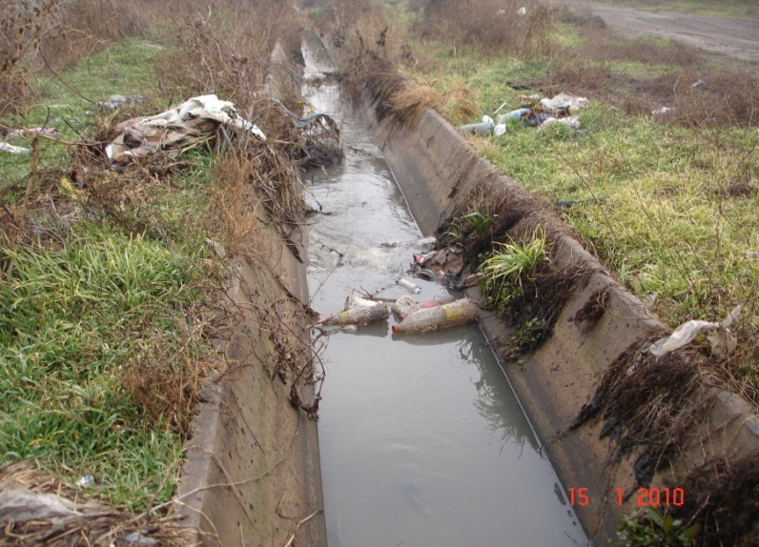
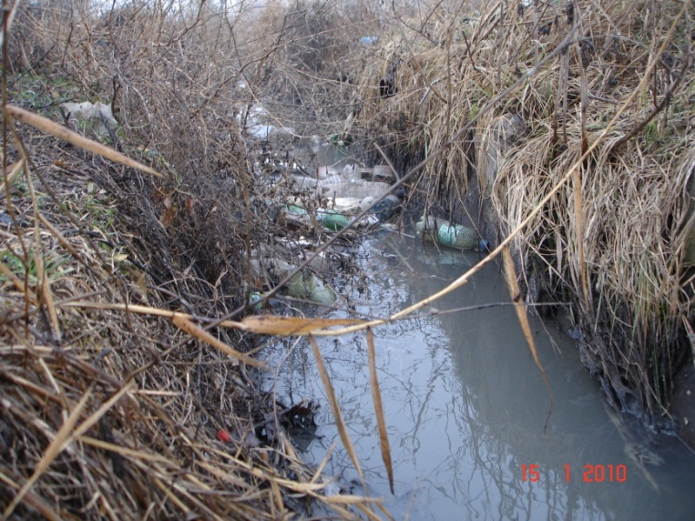
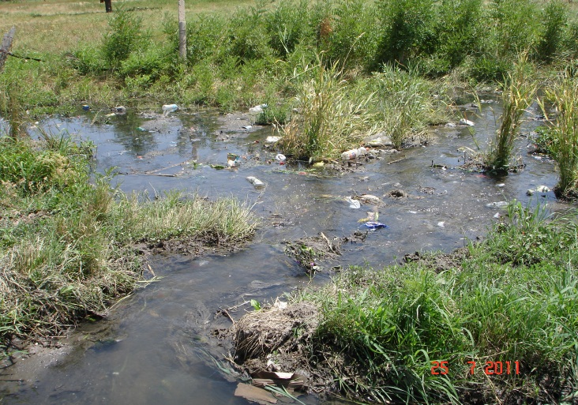
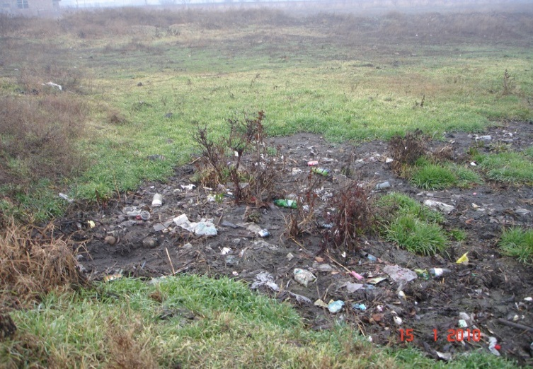
Իրավիճակը մինչև մաքրման
կայանի կառուցումը

Slide 5
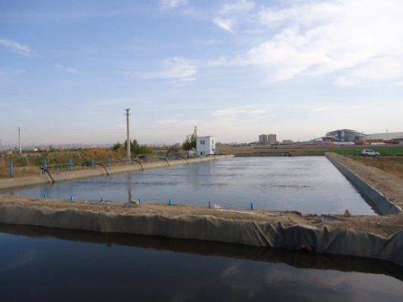
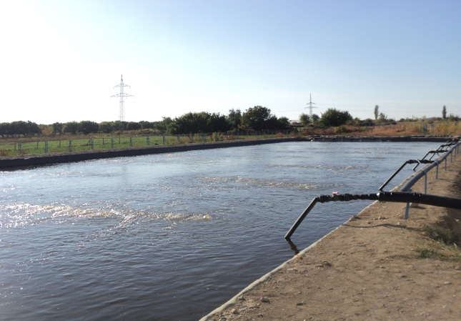
Առաջին փուլի արդյունքում կառուցվել
են կենսաբանական մաքրման կառուցվածքները`
Արհեստական օդավորմամաբ կենսաբանական լճակ,
բնական օդավորմամբ նստեցման լճակ

Slide 7
Կեղտաջրի ավել խորը մաքրում ապահովելու համար ծրագրի այս փուլում առաջարկվում է կառուցել բնական օդավորմամաբ կենսաբանական մաքրման լճակային համակարգ, որտեղ տեղի կունենա կեղտաջրի երկրոդային մաքրում: Լճակային ամբողջ համակարգը նախատեսվում է բաժանվել է 8 մասի, որտեղ իրար են հաջորդելու ջրային հակինթով և առանց դրանց հատվածները:
Նախագծի 2-րդ փուլ

Slide 8
Այսպիսի հաջորդականության նպատակն է ապահովել կեղտաջրերի բնական աերացիան, քանի որ հակինթով բնակեցված հատվածներում ջրի մակերևույթում գտնվող բույսերի շերտը է թույլ չի տալիս, որպեսզի օդը թափանցի դեպի ջրի ավելի խորը շերտեր և խոչընդոտում օդավորման գործընթացին:

Slide 9
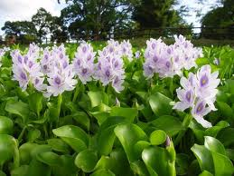
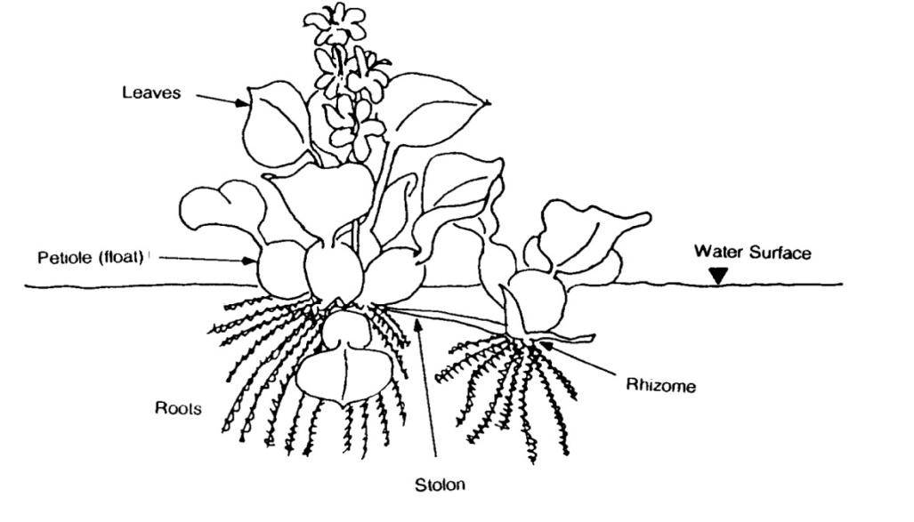
Ջրային հակինթ
Բույսի մորֆոլոգիան

Slide 10
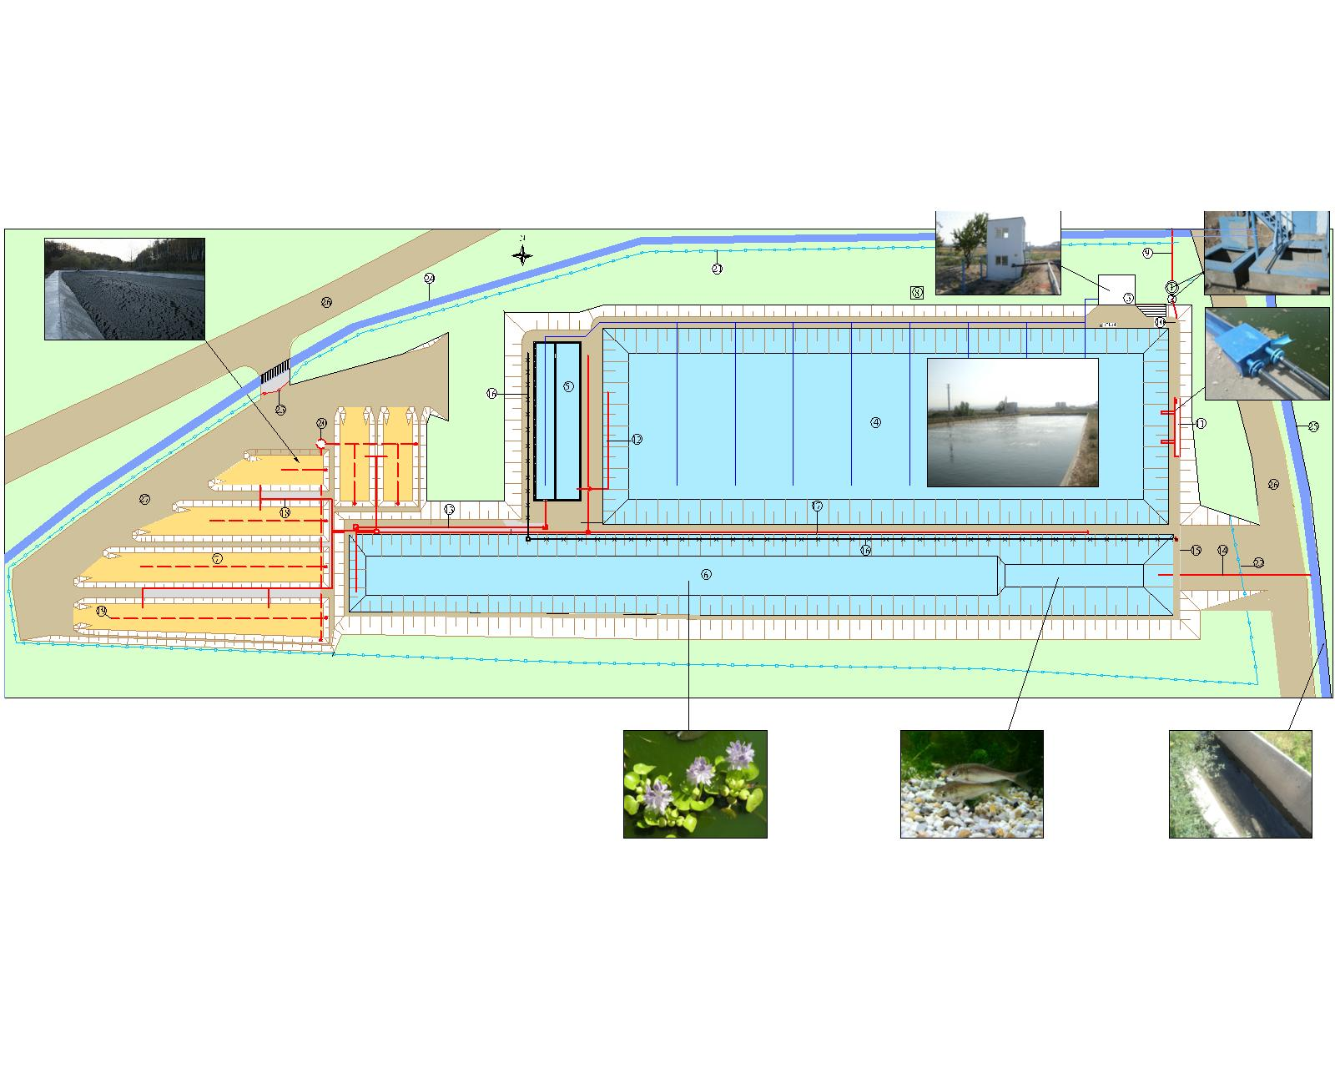
Մաքրման կայանի սխեման

Slide 11
Նման համակարգի առավելությունը կայանում է նրանում, որ մաքրման արդյունքում ոչ միայն իջնում է ԹԿՊ5-ի արժեքը մինչև 30-35մգ/լ, այլև տեղի է ունենում կեղտաջրի ախտահանում` ի հաշիվ հակինթային համակարգերում տեղի ունեցող բակտերիոլոգիական պրոցեսների: Արդյունքում Կոլի ինդեքսը նվազում է մոտ 4 անգամ:
Այս փորձնական ծրագիրը հնարավորություն կտա ցուցադրելու բարձրագուն ջրային բույսերի արդյունավետությունը կեղտաջրի երկրորդային մաքրման գործընթացում:

Slide 12
Նախագծի 2-րդ փուլում նախատեսվում է կառուցել նաև տղմահրապարակ `տիղմի մշակման համար:
Մշակված ու չորացված տիղմը հետագայում կարող է օգտագործվել որպես էժան և որակյալ պարարտանյութ և ստանալ էկոլոգիապես մաքուր արտադրանք:

Slide 13
Նախագծի իրականացման գրաֆիկը
Գործողություն | Ժամկետ
Նախագծման աշխատանքներ | 3 ամիս
Շինարարության մրցույթ | 1 мամիս
Շինարարական աշխատանքներ | 8 ամիս
Մաքրման կայանի փորձարկում և կարգաբերում | 2 ամիս
Սեմինարներ և թրեյնինգներ | 1 ամիս
Հասարակության իրազեկում և գովազդ | Նախագծի ամբողջ ընթացքում

Slide 14
Ակնկալվող արդյունքներ
հանայնքն ունի իրեն պատկանող կենցաղային կեղտաջրի մաքրման կայան ու դրա կառավարման ապակենտրոնացված համակար•,
մաքրված կեղտաջրի հաշվին առկա է ոռոգման համար պիտանի 11.7լ/վրկ լրացուցիչ հաստատուն ջրաքանակ, որը կախված չէ եղանակային պայմաններից և կլիմայական փոփոխությունների ազդեցություններից,
ստեղծվել են բարենպաստ պայմաններ` համայնքի մակարդակով առկա ջրային ռեսուրսները (ոռոգման ջուր, մաքրված կենցաղային կեղտաջուր) համապարփակ կառավարելու համար,

Slide 15
Ակնկալվող արդյունքներ
ստեղծվել են հնարավորություններ լրացուցիչ գյուղատնտեսական հողատարածքներ մշակելու և լրացուցիչ եկամուտներ ստանալու համար,
վերամշակված տիղմն օգտագործվում է որպես էժան և որակով օրգանական պարարտանյութ` այգիները պարարտացնելու և էկոլոգիապես մաքուր արտադրանք ստանալու համար,
նվազեցվել է համայնքի հողերի դեգրադացիան (կանխվել գյուղատնտեսական հողատարածքների աղտոտումը կեղտաջրերով) և բնակիչների սննդի անվտան•ությունը:

Slide 16
Ակնկալվող արդյունքներ
Ստեղծվել են բարենպաստ պայմանների համայնքի ջրային ռեսուրսների համապարփակ կառավարման և վերաօգտագործման համար;
հանարավորություն է ստեղծվել լրացուցիչ մոտ 10 հա հողատարածքների ոռոգման համար, ինչն իր հերթին կարող է ապահովել լրացուցիչ եկամուտներ համայնքի բնակիչների համար (յուրաքանչյուր ընտանիքի համար տարեկան մոտ 600 000-800 000 դրամ).

Slide 17
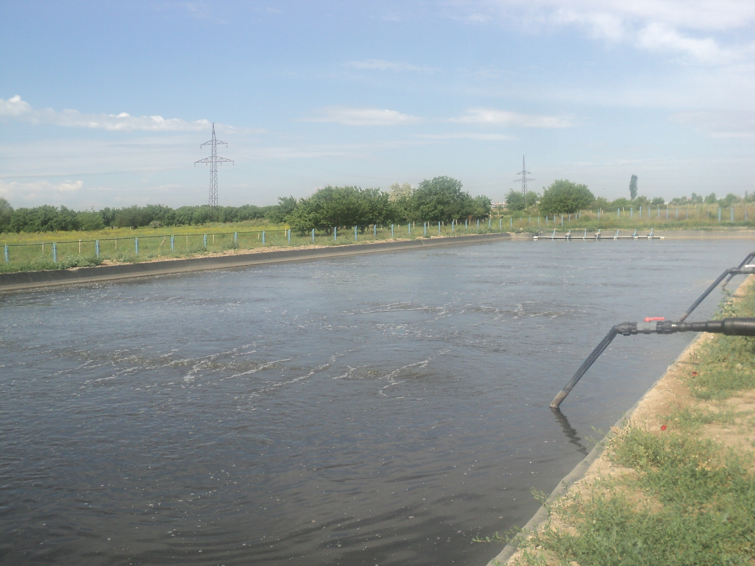
С П А С И Б О З А В Н И М А Н И Е
Շ Ն Ո Ր Հ Ա Կ Ա Լ ՈՒ Թ Յ ՈՒ Ն

